Slide 1
CSS

Slide 2
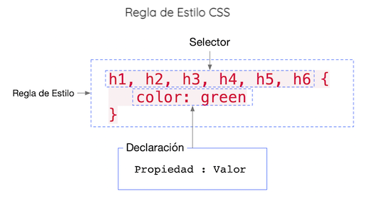
Anatomía
Sintáxis: «selectores» { «declaración» }
Elemento o elemento(s) HTML donde se aplica la regla
Definición de estilos (en formato propiedad:valor) que se aplican a los elementos HTML
Característica que se modifica en el selector
Nuevo valor de la propiedad
Fichero CSS, puede incluir infinitas reglas, que pueden aplicarse a varios selectores diferentes y cada declaración puede incluir tantos pares propiedad/valor

Slide 3
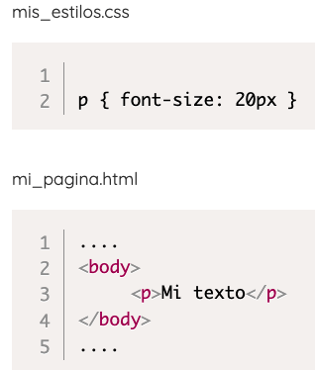
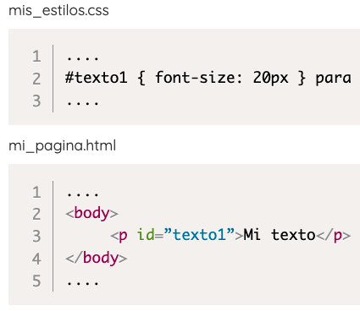
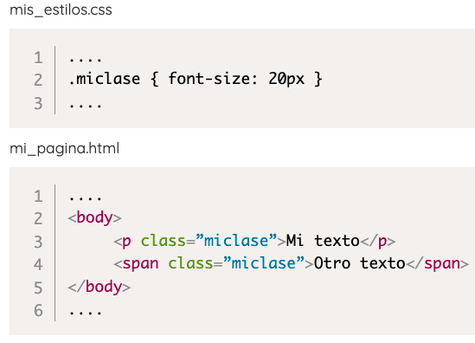
Métodos de Referencias (Selectores Simples)
Tres formas de indicar el selector
Por atributo "id"
Más específico que el método anterior.
  Referencia a una única etiqueta, la que tiene el id.
Elemento HTML debe tener id.
Símbolo # para declarar la regla.
Por atributo "class"
Más flexible que métodos anteriores.
  Replicación de estilo se consigue asignando la misma clase a varios elementos.
Elemento(s) HTML debe(n) tener atributo class.
Símbolo . para declarar regla
Por clave "<>”
Afecta a todos los elementos del documento que tienen la clave.

Slide 4
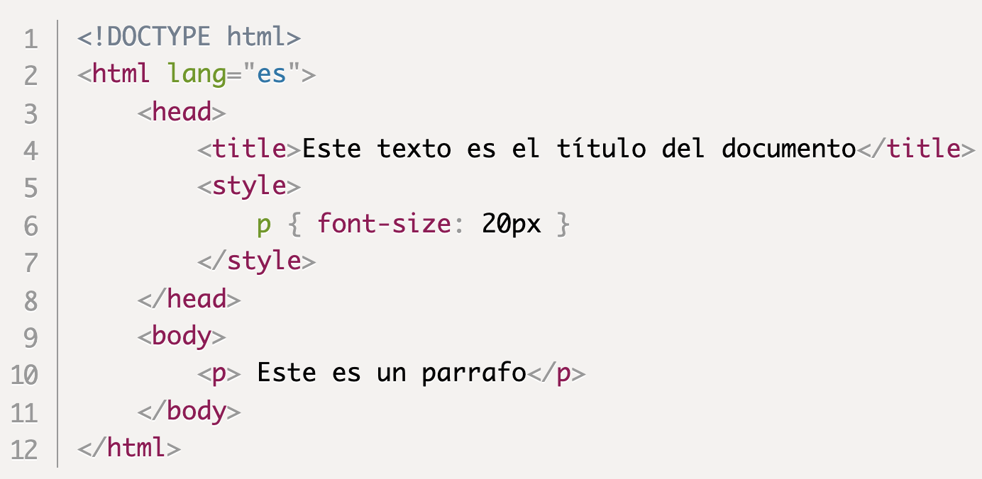
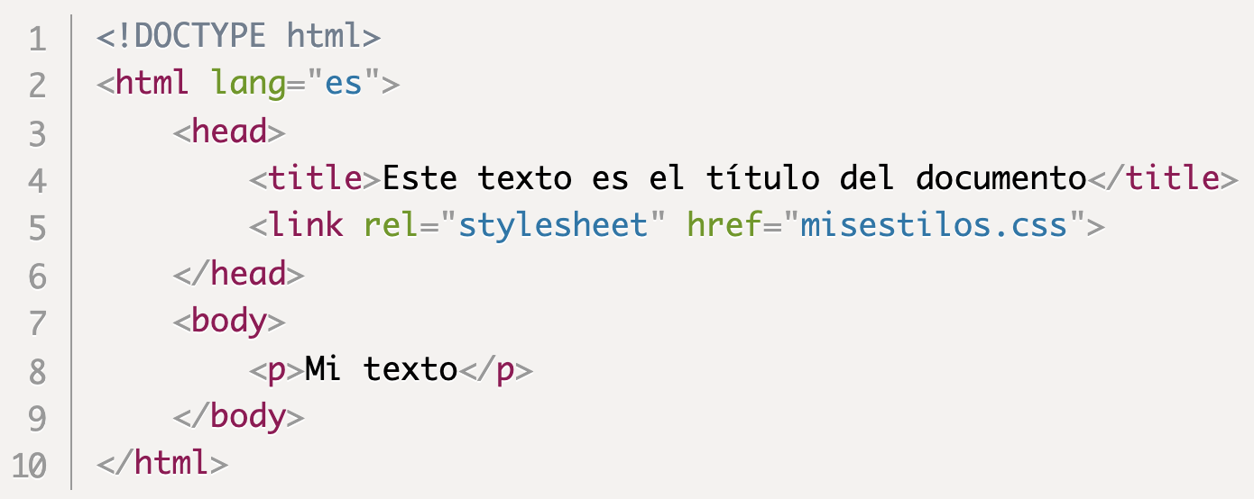
Formas incluir CSS
3 técnicas para incorporar estilos CSS en un documento:
En línea
Asigna los estilos dentro de las etiquetas usando atributo style.
Consideraciones
Usualmente utilizada para probar rápidamente los estilos.
Inconveniente: difícil aplicar estilos a todo un documento.
Interna
Inserta estilos en la cabecera del documento y luego usa referencias para afectar los elementos HTML
Consideraciones
Ahorra espacio
Código más consistente y actualizable
Inconveniente: A varias páginas, varias copias en la cabecera
Externa
Mover todos los estilos a un archivo externo y luego referenciar el archivo usando elemento <link>
Consideraciones
Ampliamente adoptada por desarrolladores/diseñadores
Inconveniente: La etiqueta link que referencia al fichero CSS debe ser incluida en cada página web del sitio.
<p style=”font-size: 20px”>Mi texto</p>

Slide 5
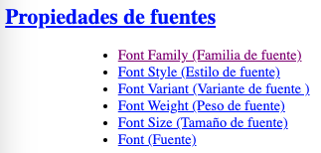
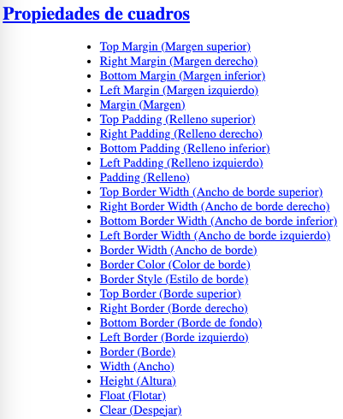
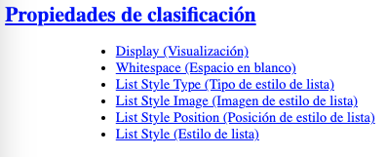
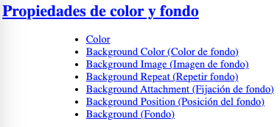
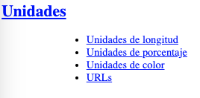
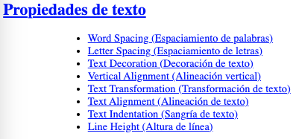
Propiedades CSS
Fuente: htmlhelp

Slide 6
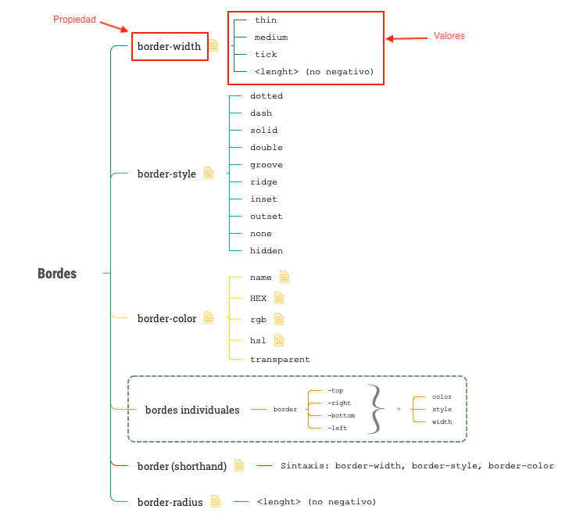
Propiedades del Borde

Slide 7
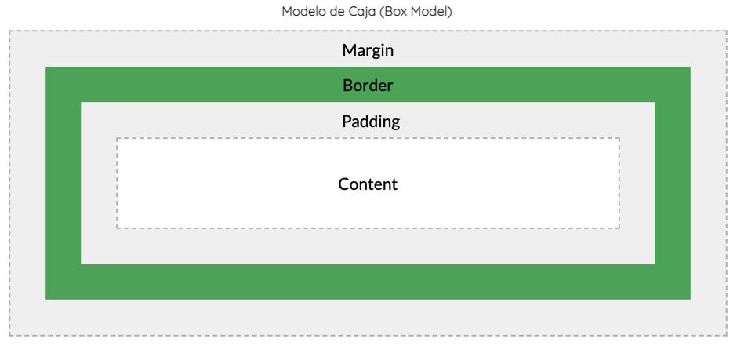
Modelo Caja
Espacio entre borde y elemento exterior
Espacio entre contenido y borde
Contenido del elemento

Slide 8
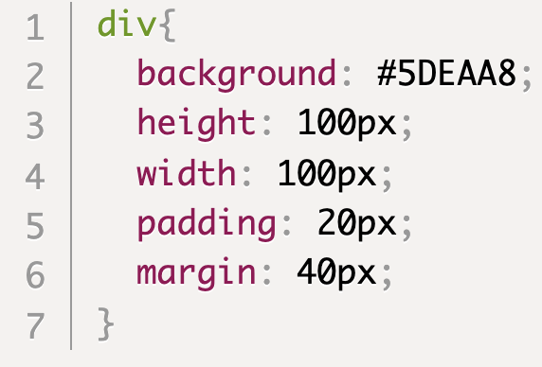
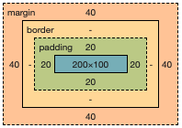
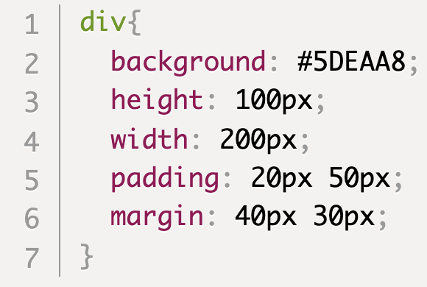
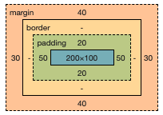
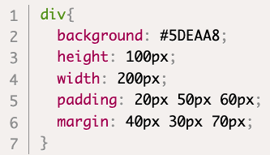
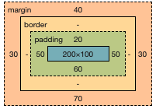
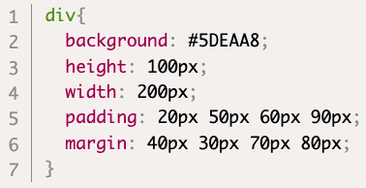
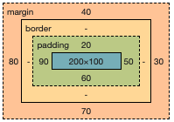
Margin y Padding
Un valor
aplica a todos los lados de la caja
Dos Valores
Valor 1= Top y Bottom
Valor 2 = Right y Left
Valor 1 = Top
Valor 2 = Right
Valor 3 = Bottom
NOTA: Left = Right
Tres valores
Cuatro valores
Asignación en sentido horario.
Valor 1 = Top
Valor 2 = Right
Valor 3 = Bottom
Valor 4 = Left

Slide 9
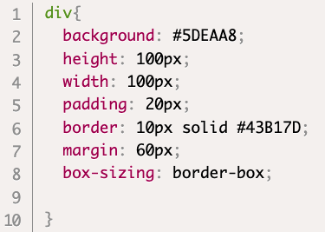
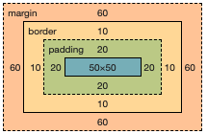
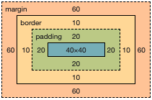
Box-Sizing
Propiedad usada para modificar las propiedades del Box Model
Acepta 2 valores:
content-box:
TAMAÑO =
CONTENIDO
+ PADDING +
BORDER +
MARGIN
border-box:
Deja fuera a margin.
TAMAÑO =
CONTENIDO
(reducido)
+ PADDING +
BORDER

Slide 10
Aspectos de Posicionamiento
Propiedad DISPLAY
FlexBox (no estandarizado)

Slide 11
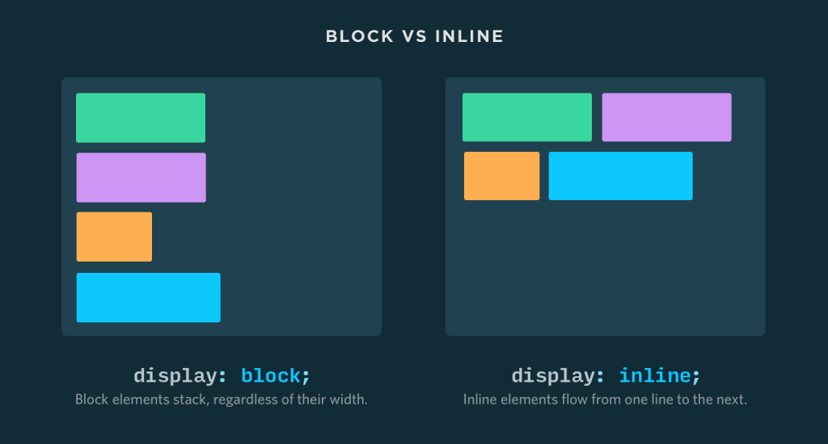
Propiedad display
Oculta elementos (display: none)
Modifica la forma en la que se visualiza un elemento.
  Valores (los más usados)
    inline (por defecto).- visualiza un elemento en forma de elemento en línea
    block.- visualiza un elemento como si fuera un elemento de bloque
Fuente imagen: https://javadesde0.com/diferencias-entre-display-block-inline-inline-block-y-none/

Slide 12
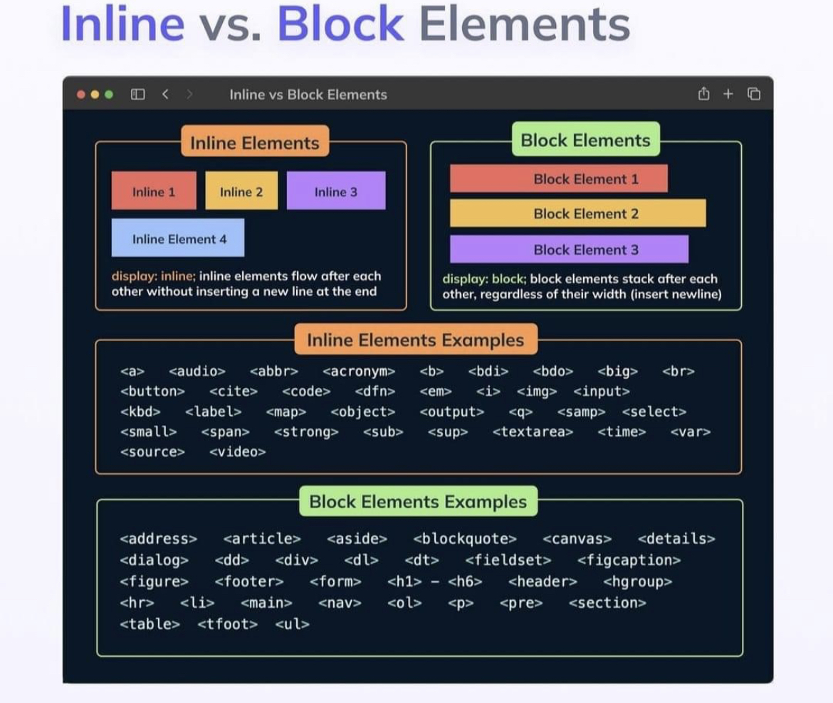
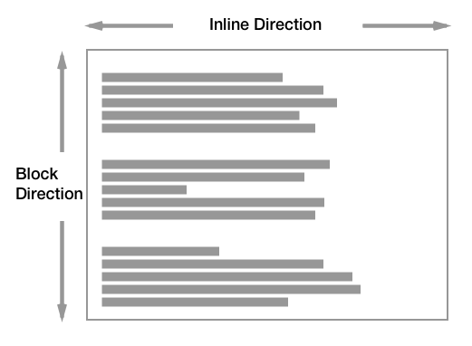
Propiedad display
Algunos elementos HTML ya tienen por defecto su forma de despliegue
Fuente imagen: https://javadesde0.com/diferencias-entre-display-block-inline-inline-block-y-none/
Davud Mráz, @davidm_ai

Slide 13
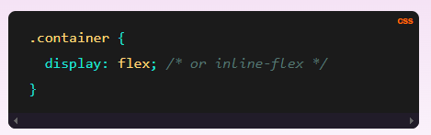
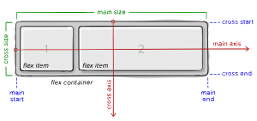
Flexbox: Conceptos

Slide 14
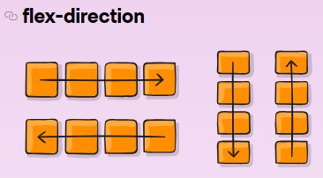
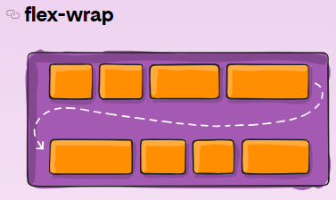
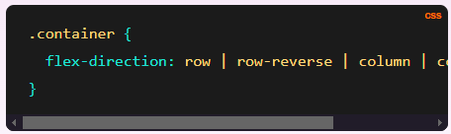
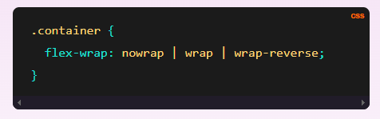
Flexbox: Direction y Wrap

Slide 15
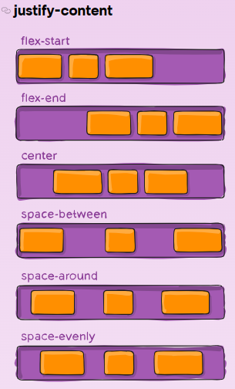
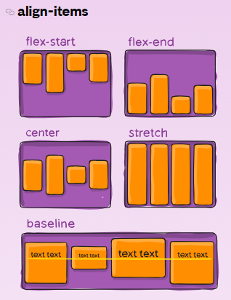
Flexbox: Alineamiento Horizontal y Vertical

Slide 16
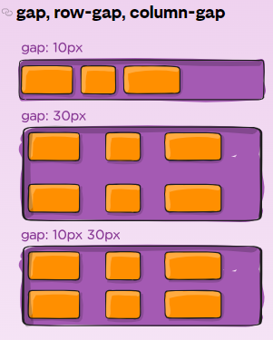
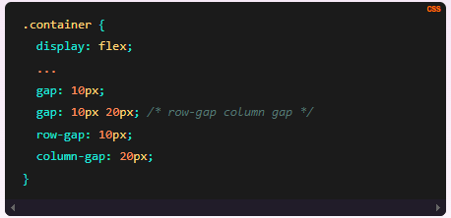
Flexbox: Espacio entre elementos

Slide 17
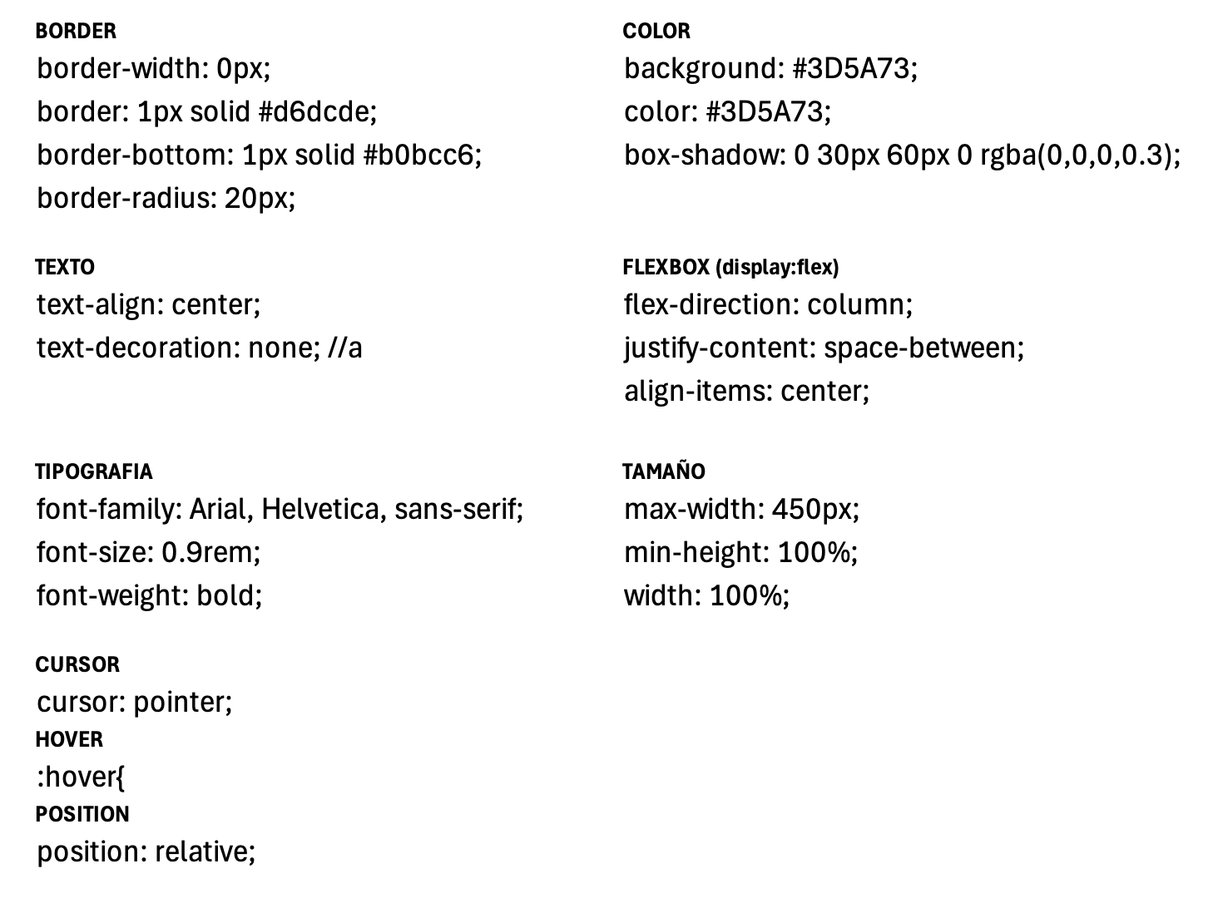
Ejercicio de reconocimiento

Slide 18
Ejercicio
Usa HTML y CSS para crear las páginas Web de:
  Login
  Lista de usuarios (id, nombre, departamentos, acciones para actualizar y eliminar)
  Formulario para ingresar un usuario (nombre, contraseña, departamento, correo electrónico)

